Slide 1
UML图
用例图，类图，状态机图，通信图，顺序图，部署图
PRD2018-G11小组
2018年10月31日
浙江大学城市学院

Slide 2
目录
1
引言
2
用例图
目录
3
类图
4
顺序图
5
状态机图
6
通信图
7
组件图&部署图
8
参考资料
9
分工与绩效

Slide 3
1
引言
统一建模语言(Unified Modeling Language)
是一种能够描述问题、描述解决方案、起到沟通作用的语言。通俗地说，它是一种用文本、图形和符号的集合来描述现实生活中各类食物、活动及其之间关系的语言。
本PPT主要讲解UML的用例图，类图，顺序图，状态机图，通信图，部署图

Slide 4
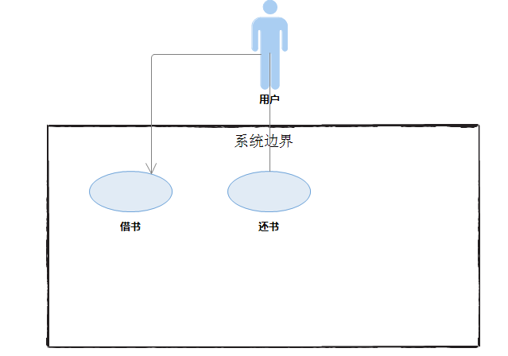
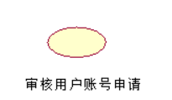
2
用例图
用例图由以下几个元素组成：
1.参与者，也称为角色代表系统的用户
2.系统边界，确定系统的范围
3.用例，代表系统提供的服务
4.关联，表示参与者与用例的关系

Slide 5
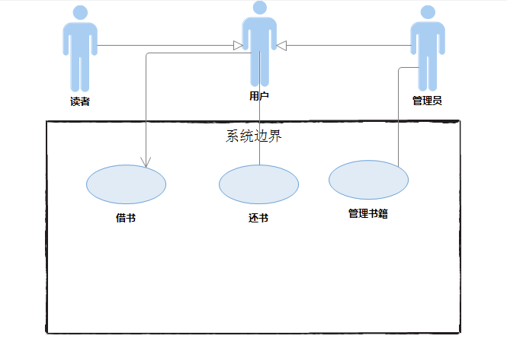
2
用例图
参与者的作用如下：
建立系统的外部用户模型
对系统边界之外的对象进行描述
使用泛化关系可以在需求中更好的描述权限控制

Slide 6
2
用例图
用例的一些特点：
1.是从系统使用角度描述系统中的信息，而不是系统内部实现方式
2.用例描述的是用户一些可见的需求，是面向对象分析与设计得七点，是类，对象，操作的来源
3.用例由某个参与者来执行
4.用例把结果反馈给参与者
5.用例在功能上具有完整性，从参与者接受输入，参与者再接受其输出。

Slide 7

2
用例图
用例名 | 新增图书
用例标识号 | A001
简要说明 | 在书库中新增图书
前置条件 | 用户是管理员，并且需要进入系统
基本事件流 | 管理员发出新增图书请求，系统要求管理员输入相关信息
其他事件流 | 无
异常事件流 | 出现书号或者书籍同名现象，系统发出提示通知使用者是取消输入还是修改，修改之后再检查
后置条件 | 完成新增图书，书库中增加此图书
注释
用例的描述
对于用例需要有更详细的描述与说明，这样可以让别人对用例由更加详细的了解

Slide 8
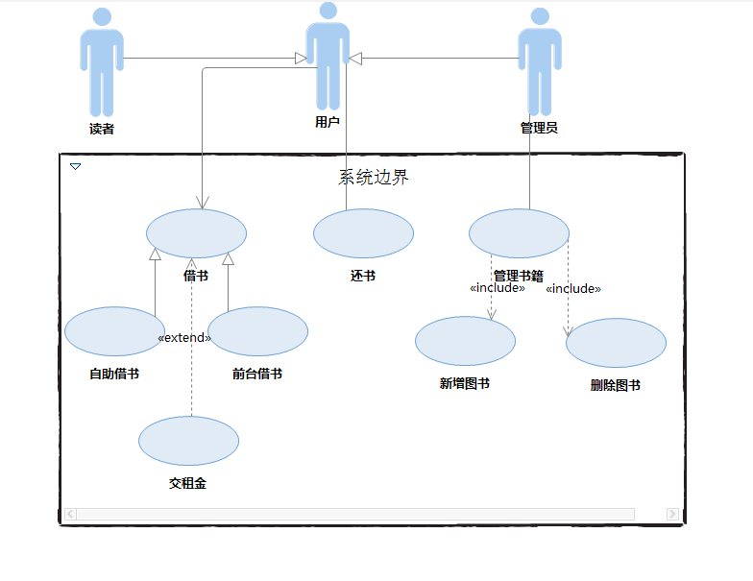
2
用例图
用例之间的可视化表示：
1.包含关系
2.扩展关系
3.泛化关系
4.分组关系

Slide 9
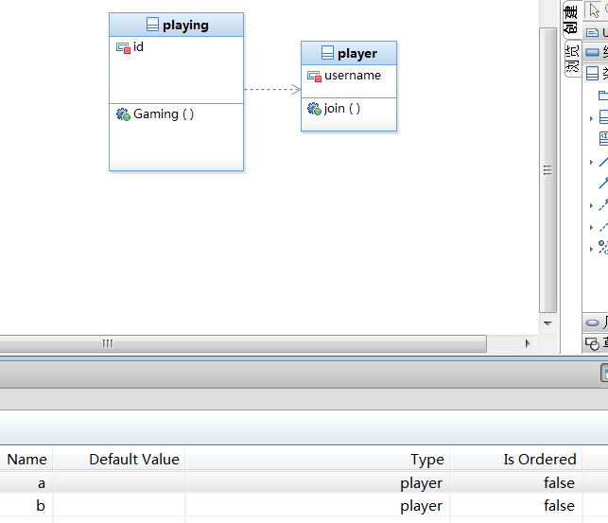
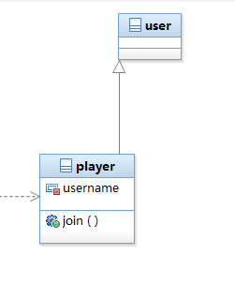
3
类图
依赖关系 泛化关系

Slide 10
3
类图
依赖关系 泛化关系

Slide 11
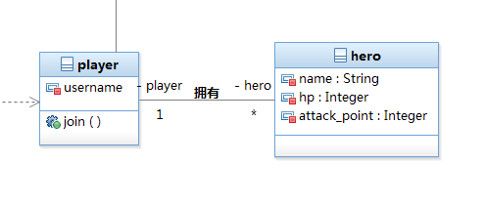
3
类图
关联关系
1.直接使用名称
2.角色，即玩家可以名为拥有者，英雄可以为被拥有者，学生为学习者，教师为教学者。

Slide 12
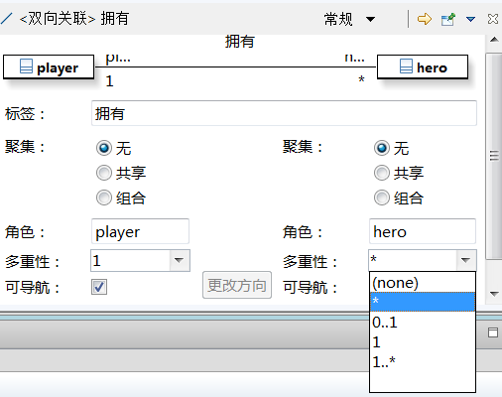
3
类图
3.多重性

Slide 13
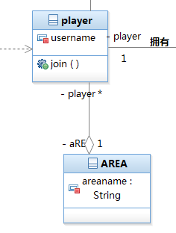
3
类图
4.聚合

Slide 14
3
类图
5.组合
一个对象可以被几个其他聚集对象所拥有。如果一个对象只归属于一个聚集对象，那么它和聚集对象之间的关系就称为组合（composition）。例如：“一个学生有一个名字”就是组合关系，“一个学生有一个地址”就是聚集关系，因为一个地址可以被几个学生所共享。
参考：https://zhidao.baidu.com/question/1865368014922293267.html 用户：8558892 2017-04-01 查询于2018-10-25 22:11

Slide 15
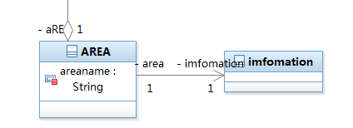
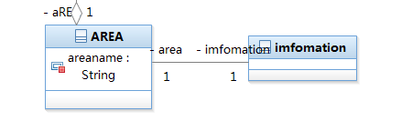
3
类图
6.导航性（单向与双向）

Slide 16
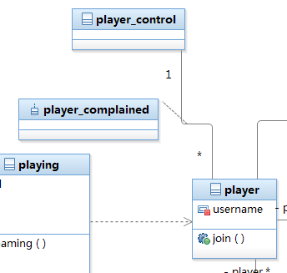
3
类图
7.关联类

Slide 17
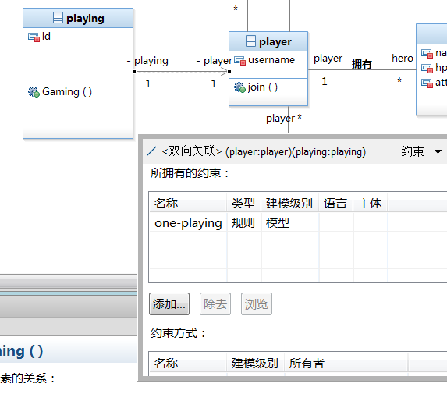
3
类图
7.约束

Slide 18
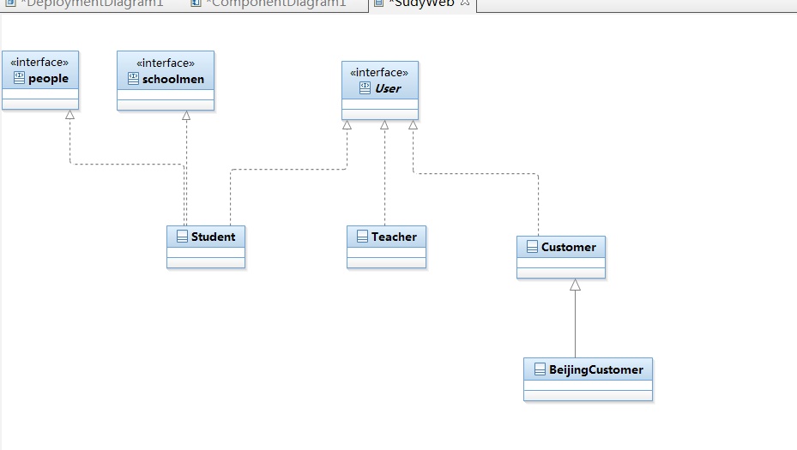
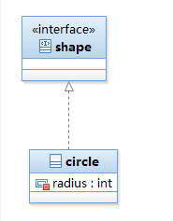
3
类图
7.实现关系

Slide 19
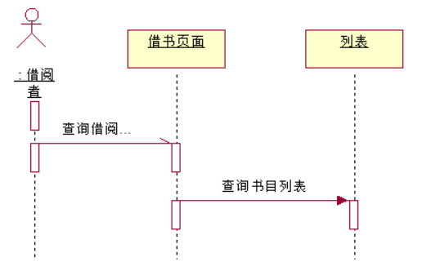
4
顺序图
顺序图是用来描述对象自身及对象间信息传递顺序的视图。它用来表示用例中的行为顺序。当执行一个用例行为时，顺序图中的每条消息对应了一个类操作或状态机中引起转换的触发事件。它着重显示了参与相互作用的对象和所交换消息的顺序。
顺序图主要有4个标记符：对象、生命线、消息和激活。

Slide 20
4
顺序图
顺序图用一个二维图描述系统中各个对象之间的交互关系，其中，纵轴是时间轴，时间沿竖线向下延伸，横轴代表了参与相互作用的对象。当对象存在时，生命线由一条虚线表示，当对象的过程处于激活状态时，生命线是一道双线。消息用从一个对象到另一个对象生命线的箭头表示。箭头以时间顺序在图中从上到下排列。

Slide 21
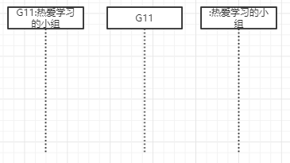
4
顺序图
对象：
对象是特定行为与属性的集合。
对象的表示方式有三种：
1.包括对象名和类名
2.只有类名
3.只有对象名

Slide 22
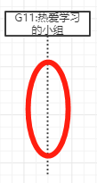
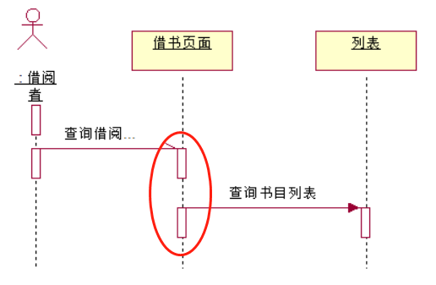
4
顺序图
生命线
激活
生命线用于描述对象的存在周期，对象下方的虚线就是改对象的生命线。
控制焦点是指活动者或对象处于执行状态的时间段。

Slide 23




4
顺序图
消息
消息用于描述对象间交互的方式及内容。
消息分为四种：同步消息、异步消息、返回消息、自关联消息
1.同步消息：一个对象向另一个对象发出同步消息后，将处于阻塞状态，一直等到另一个对象的回应。
表示方式：
2.异步消息：一个对象向另一个对象发出异步消息后，这个对象可以进行其他的操作，不需要等到另一个对象的响应。
表示方式：
3.返回消息：同步消息的返回消息
表示方式：
4.自关联消息：用来描述对象内部函数的互相调用。
表示方式：

Slide 24
4
顺序图
画顺序图的步骤：
1. 确定交互的范围
2. 确定参与交互的活动者与对象
3. 确定活动者、对象的生存周期
4. 确定交互中产生的消息
5. 细化消息的内容

Slide 25
5
状态机图
状态机（state machine）是一种行为，它说明对象在它的生命期中相应事件所经历的状态序列以及它们对那些事件的响应。
状态（state）是指对象的生命期中的条件或状态，在此期间对象将满足某些条件、执行某些活动或等待某些时间。
事件（event）是对一个在时间和空间上占有一定位置的有意义的发生的规约。在状态机的语境中，一个事件是一个激励的发生，它能够触发一个状态转移。
转移（transition）是两个状态之间的一种关系，它指明对象在第一个状态中执行一定的动作，并当特定事件发生或特定的条件满足时进入第二个状态。
活动（activity）是状态机中进行的非原子执行。动作（action）是一个可执行的原子计算，它引起模型状态改变或值的返回。在图形上，状态用一个圆角的矩形表示，转移用一条从源状态指向新状态的有向实线表示。

Slide 26
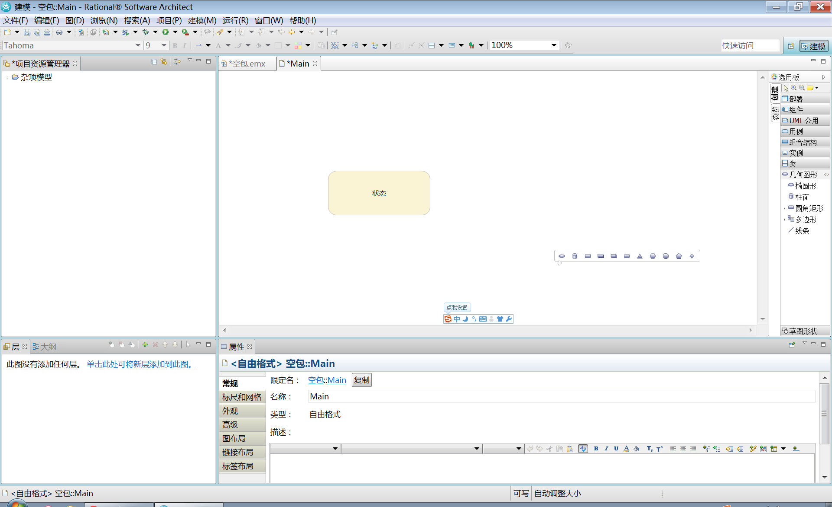
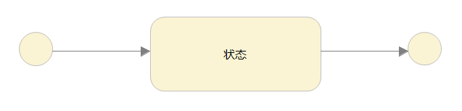
5
状态机图
状态
状态是对象的生命期中的一个条件或状况，在此期间对象将满足某些条件、执行某些活动或等待某些事件。
一个状态有以下几个部分：
1、名称
2、进入/退出效应
3、内部转移
4、子状态
5、延迟时间

Slide 27
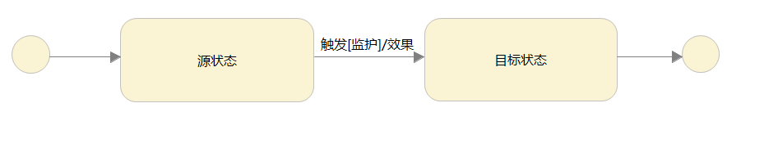
5
状态机图
转移
转移是两个状态之间的一种关系，表示对象在某个特定事件发生而且特定的条件满足时将在第一个状态中执行一定的动作，并进入第二个状态。
一个转移由以下5部分组成：
1、源状态
2、事件触发器
3、监护条件
4、效应
5、目标状态

Slide 28
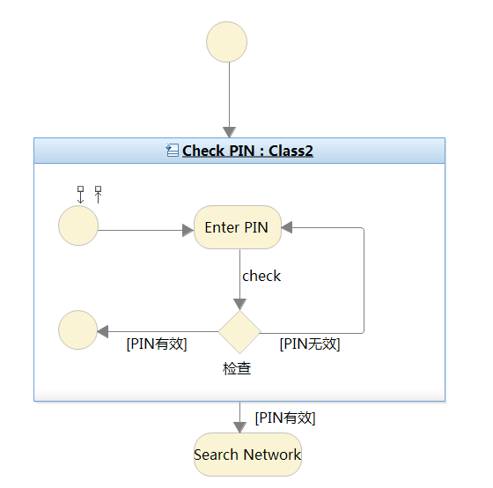
5
状态机图
子状态
状态与转移的这些高级特征解决了许多常见的状态机建模问题。然而，UML状态机还有另一个特征，即子状态，它更能帮助简化对复杂行为的建模。
1、非正交子状态
像Validating和Processing这样的子状态，被称作是非正交或不相交的子状态。在一个封闭的组合状态的语境中给定的一组不相交的子状态，对象被称为处在该组合状态中，而且一次只能处于这些子状态中的一个子状态上。

Slide 29
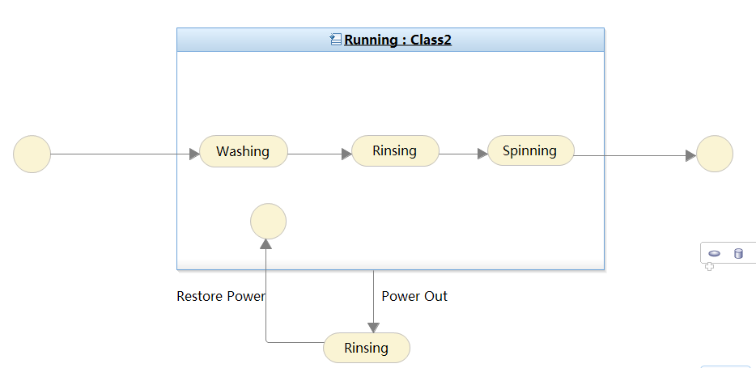
5
状态机图
2、历史状态
历史状态允许一个包含非正交子状态的组合状态来记住源自组合状态的转移之前最后的活动子状态。

Slide 30
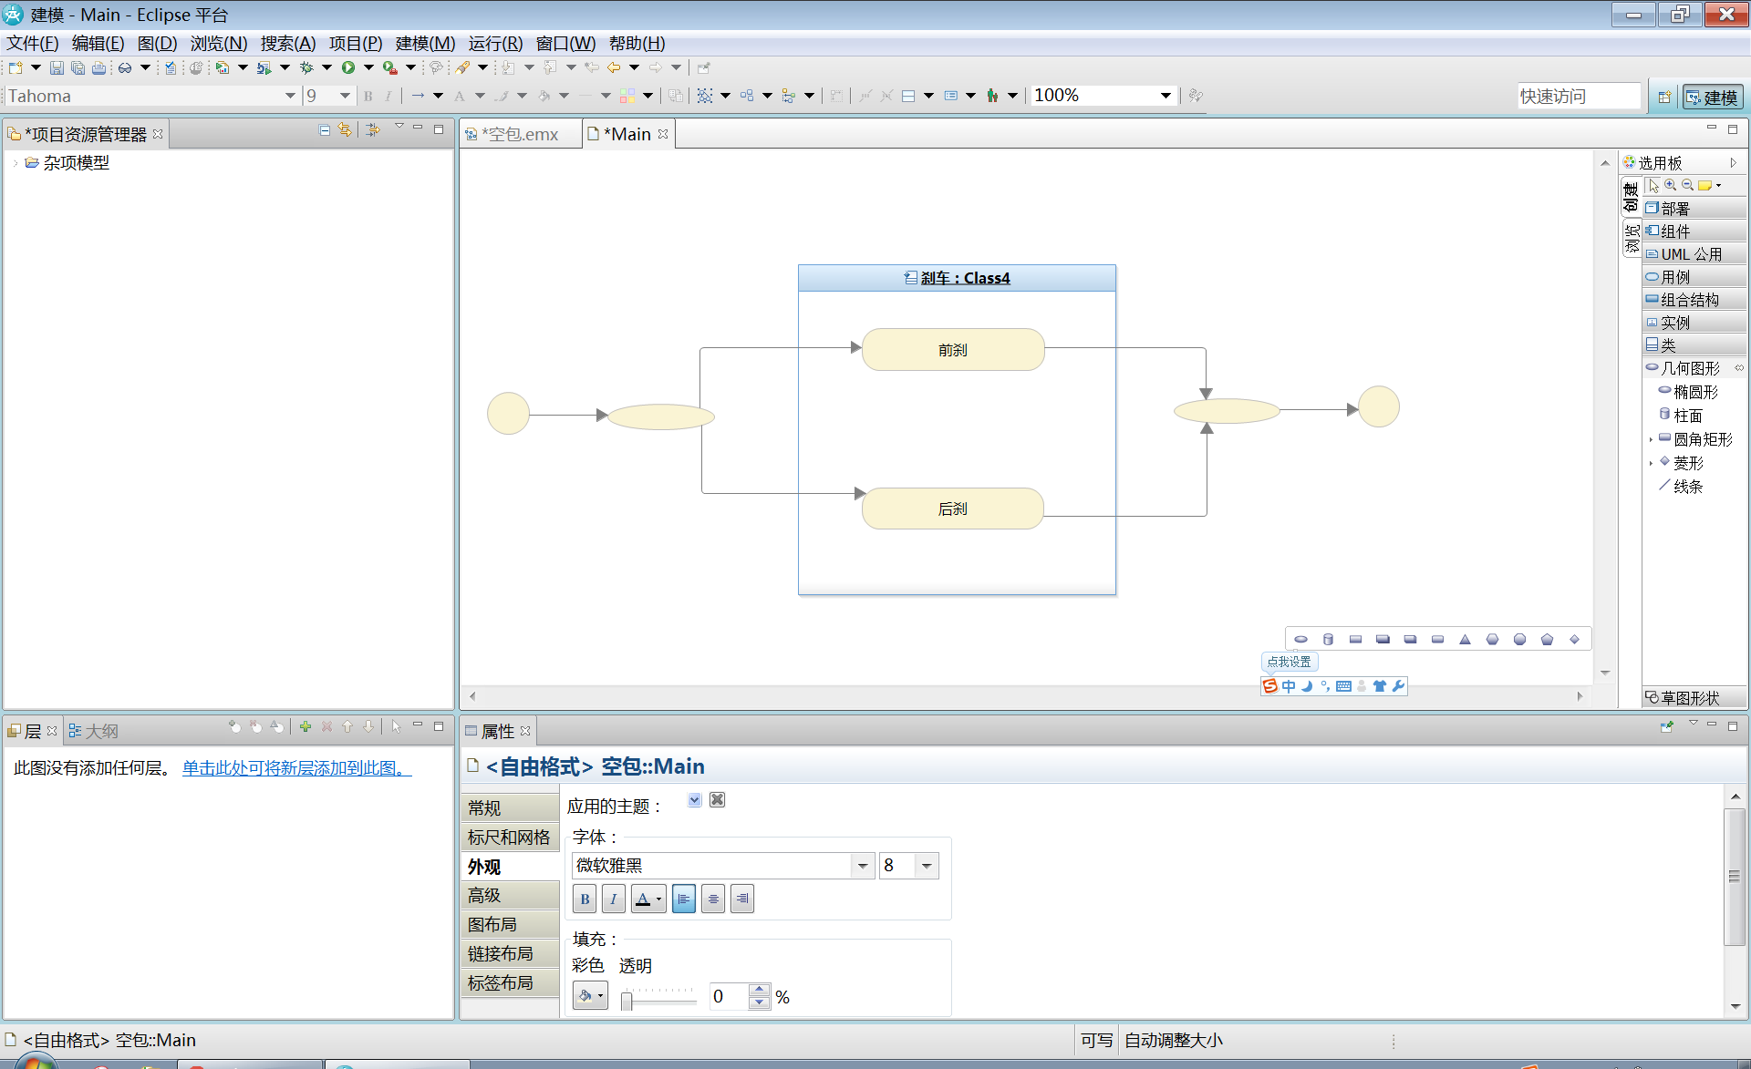
5
状态机图
3、分岔和汇合
进入一个带正交区域的组合状态通常就是进入每个正交区域的初试状态。也可能从一个外部状态直接转移到一个或多个正交状态，这叫做分岔。
汇合是具有两个或两个以上的进入箭头而只有一个离去箭头的转移。每个进入箭头必须来自同一个组合状态的不同正交区域中的状态。

Slide 31
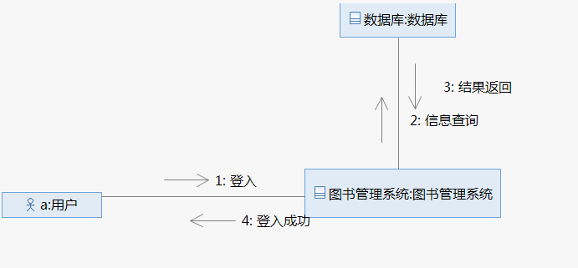
6
通信图
通信图也叫合作图（UML2.0以后不再用协作图说法），是一种交互图，强调的是发送和接受消息的对象之间的组织结构。

Slide 32
6
通信图
1、它与顺序图是同构图，也就是它们包含了相同的信息，只是表达方式不同而已，通信图与顺序图可以相互转换。
2、虽然通信图和顺序图均显示了交互，但它们强调了不同的方面。顺序图清晰地显示了时间次序，但没有显式指明对象间关系。通信图清晰地显示了对象间关系，但时间次序必须从顺序号来获得。
3、顺序图常用于用例场景描述，通信图更适合显示过程设计细节。采用哪种图，一般可以根据这种原则：当对象及其连接有利于理解交互时，选择通信图；当只需了解交互的次序时，选择顺序图。

Slide 33
6
通信图
用例图与通信图的区别：
用例图(Use Case Diagram)是由软件需求分析到最终实现的第一步，它描述人们如何使用一个系统。用例视图显示谁是相关的用户、用户希望系统提供什么样的服务，以及用户需要为系统提供的服务，以便使系统的用户更容易理解这些元素的用途，也便于软件开发人员最终实现这些元素。用例图在各种开发活动中被广泛的应用，但是它最常用来描述系统及子系统。
通信图强调参与一个交互对象的组织。与用例图使用阶段不同，用例图主要使用在开始业务定义的阶段，而通信图使用在系统设计阶段，描述的是功能和用户的信息交互。

Slide 34
6
通信图
1，通信图由以下基本元素组成：执行者(Actor)、对象(Object)、连接(Link，也称为链)、消息(Message)和守护条件(Condition)。
2，在UML中，使用实线表示两个对象之间的连接；通信图中的消息，由在连接上方的带有标记的箭头表示，同时可以用数字注明消息的次序。
连接
执行者
消息
对象

Slide 35
6
通信图
绘画技巧：
1，通信图中的对象与顺序图中的对象对应；
2，通信图中无法表示对象的生命线，因此无法显式表示对象的创建和销毁；
3，通信图中的消息添加了顺序号，用于说明交互过程中消息的时间顺序；
4，通信图用于表示对象之间的协作关系，即强调参与交互的对象的组织。
get_variable

Slide 36
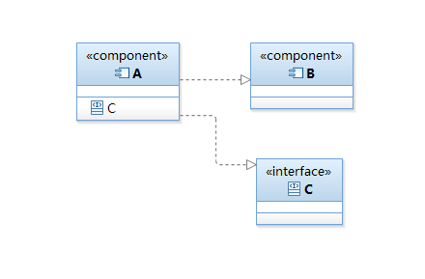
7
组件图&部署图
组件图
组件图主要用于描述各种组件之间的依赖关系
所设计的系统中的组件以及这些组件之间的关系形成了组件图
组件图的基本内容
组件：组件是系统的可替代的物理部分，他表示的是实际的事物，组件是定义了良好接口的物理实现单元
接口：
示出接口：构件实现的接口
示入接口：构件使用的接口
关系：
实现：组件和接口之间的连线，代表着谁实现了这个接口
依赖：使用了另一个组件的接口，依赖另一个接口的存在

Slide 37
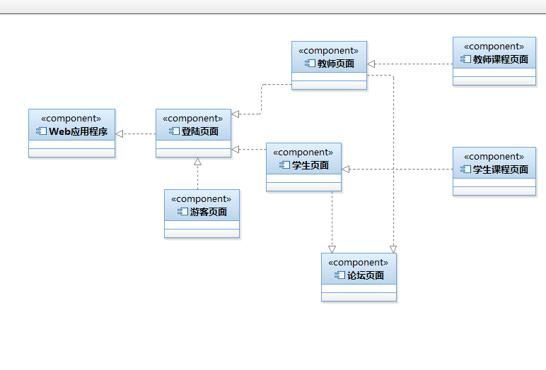
7
组件图&部署图

Slide 38
7
组件图&部署图
部署图
用于静态建模，表示运行时过程结点、组件实例以及对象结构的图。可显示计算结点的拓扑结构，通信路径，结点上运行的软件，软件包含的逻辑单元等。
部署图的基本内容
结点，组件，关系

Slide 39
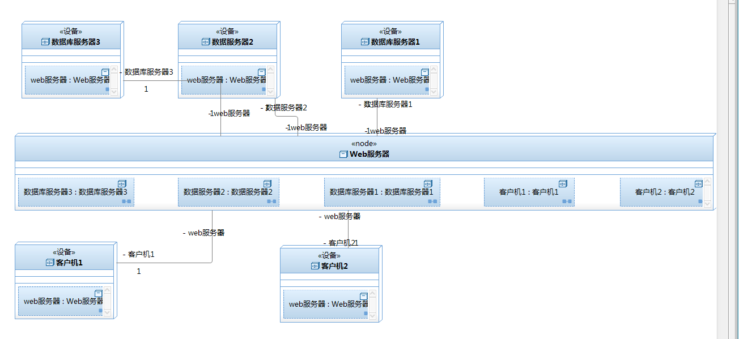
7
部署图
部署图显示网络的物理布局，系统中涉及的处理器、设备、连接和过程。处理器是网络中处理功能所在的机器，包括服务器和工作站，不包括打印机扫描仪之类的设备。处理器用来运行进程（执行代码）。一个项目只有一个部署图。

Slide 40
1.顺序图中的消息分为四种，分别是哪四种？
提问
2.类图中关联关系的组合关系是什么？请用自己的话描述。
3.通信图的基本元素组成是什么？

Slide 41
UML用户指南（第2版·修订版） | 作者:Grady Booch、 James Rumbaugh 、Ivar Jacobson 人民邮电出版社 2013年1月第1版
UML2基础、建模与设计教程 | 作者：杨弘平 等 清华大学出版社 2015年
参考文献

Slide 42
黄为波 | 负责类图，用例图 | 9.7
苏雨豪 | 负责 状态机图 | 9.3
陈子卿 | 负责协作图（通信图） | 9.4
蔡峰 | 负责顺序图 | 9.6
江亮儒 | 负责部署图 | 9.5
绩效考评与分工

Slide 43

汇报结束 感谢观看
PRD2018-G11小组
2018年10月31日
浙江大学城市学院

